Slide 1
看一看，说说你的发现！
ang
eng
ing
ong

Slide 2
看一看，说说你的发现！
ang
eng
ing
ong
ying

Slide 3
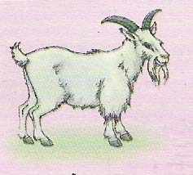
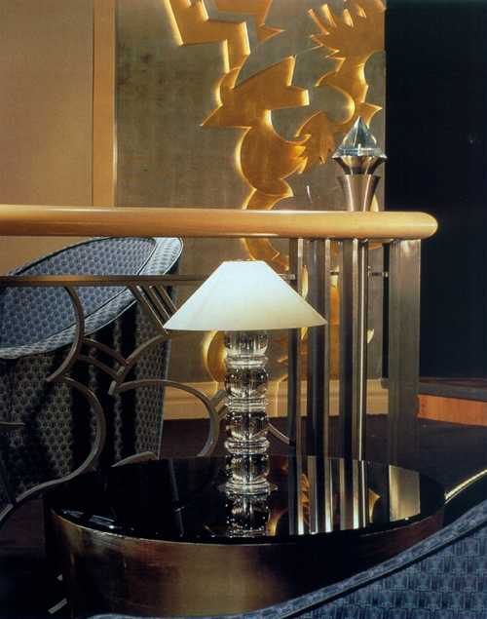
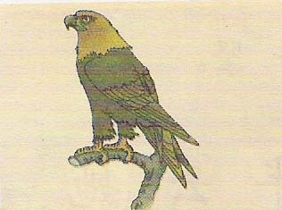
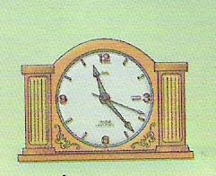
yáng
dēng
yīng
zhōng
动物园里有————————。
我家有———————。

Slide 4
我要过关！
zhang shang zhuang shuang
beng meng geng heng
jing xing ming ting
cong chong qiong xiong

Slide 5
lǎo shī
jiāo wǒ men yòng jì suàn jī huà huà
老 师
教 我 们 用 计 算 机 画 画。

Slide 6

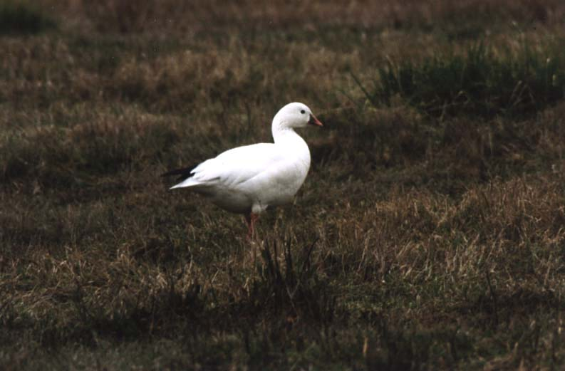

xiǎo wén huà le
小 文 画 了
yì duǒ hóng huā
一 朵 红 花
xiǎo qīng huà le
小 青 画 了
yì zhī bái é
一只 白 鹅
wǒ huà le
我 画了
yì tiáo měi lì de cǎ i hóng
一 条 美丽 的 彩 虹

Slide 7
lǎo shī jiāo wǒ mēn yòng jì suàn jī
老 师 教 我 们 用 计算 机
huà huà xiǎo wén huà le yì duǒ hóng
画 画。小 文 画 了一 朵 红
huā xiǎo qīng huà le yì zhī bái é wǒ
花。 小 青 画 了 一 只 白 鹅。我
huà le yì tiáo měi lì de cǎi hóng
画 了一 条 美 丽 的 彩 虹。

Slide 8
我用 画 。

Slide 9
cǎi hóng
彩 虹
yǔ guò tiān qíng bái yún piāo
雨 过 天 晴 白云 飘，
lán tiān jià qǐ cǎi hóng qiáo
蓝 天 架起 彩虹 桥。
chì chéng huáng lǜ qīng lán zǐ
赤 橙 黄 绿 青 蓝紫，
shǔ shǔ yán sè yǒu qī dào
数 数 颜色 有 七 道。

